Slide 1
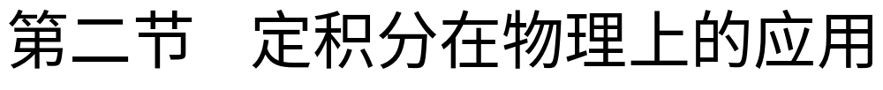
一、变力沿直线所作的功
二、水压力
三、引力
四、小结及作业

Slide 2
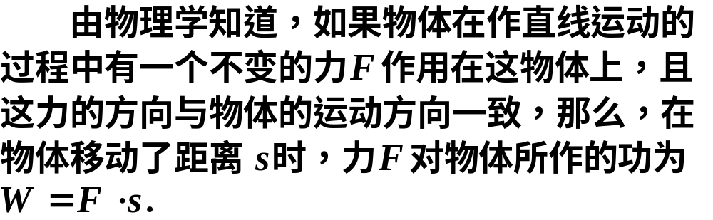
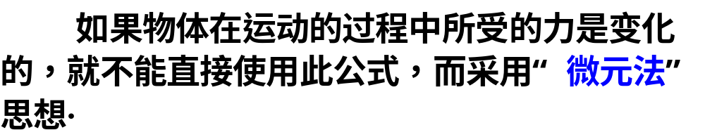
一、变力沿直线所作的功

Slide 3
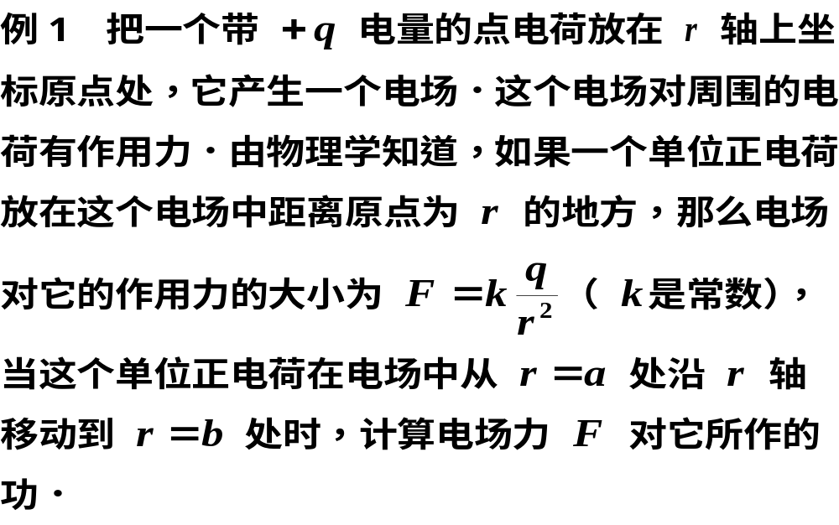

Slide 4
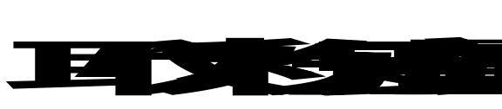









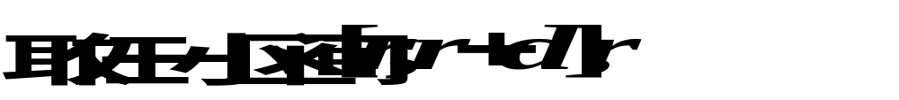
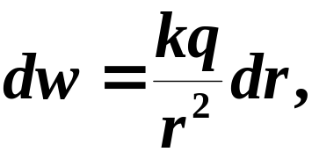
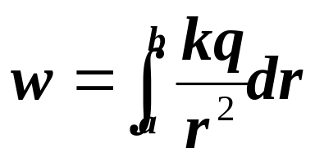
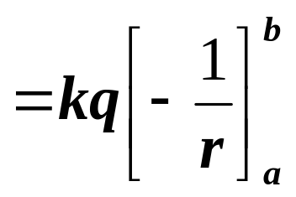
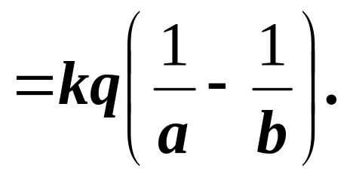
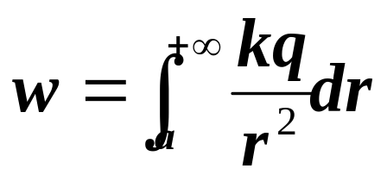
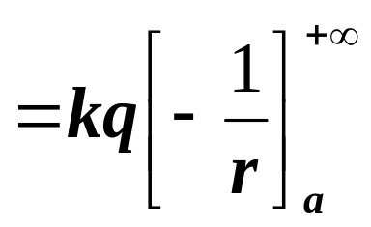
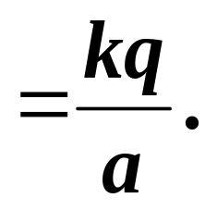
解
功元素
所求功为
如果要考虑将单位电荷移到无穷远处

Slide 5
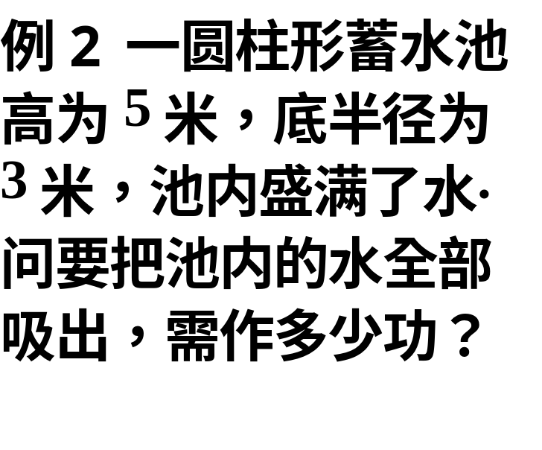

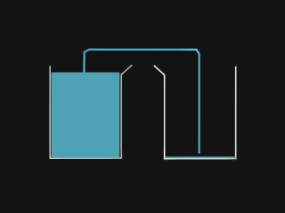
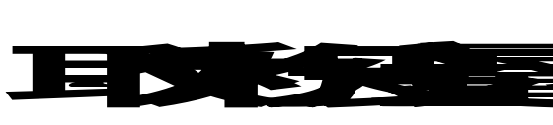



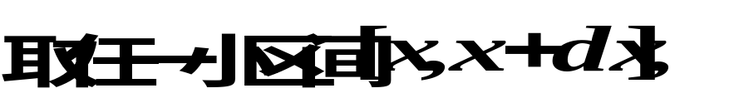
点击图片任意处播放\暂停
解
建立坐标系如图

Slide 6


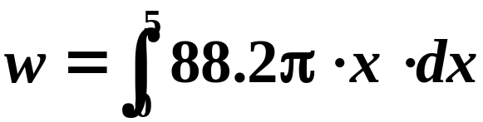
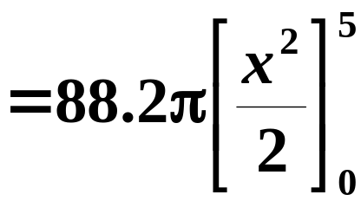

这一薄层水的重力为
功元素为
(千焦)．

Slide 7

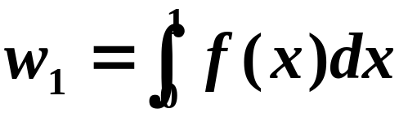
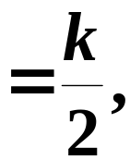


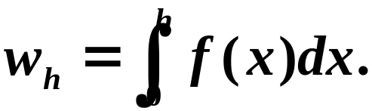
例3 用铁锤把钉子钉入木板，设木板对铁钉的阻力与铁钉进入木板的深度成正比，铁锤在第一次锤击时将铁钉击入1厘米，若每次锤击所作的功相等，问第 n 次锤击时又将铁钉击入多少？
解
设木板对铁钉的阻力为
第一次锤击时所作的功为
设 次击入的总深度为 厘米
次锤击所作的总功为

Slide 8
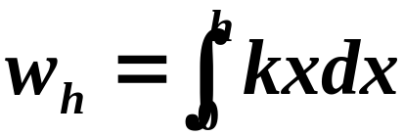
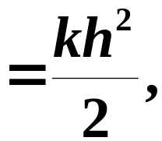
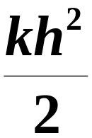
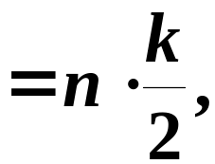




依题意知，每次锤击所作的功相等．
次击入的总深度为
第 次击入的深度为

Slide 9
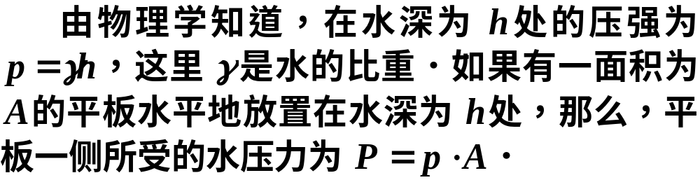
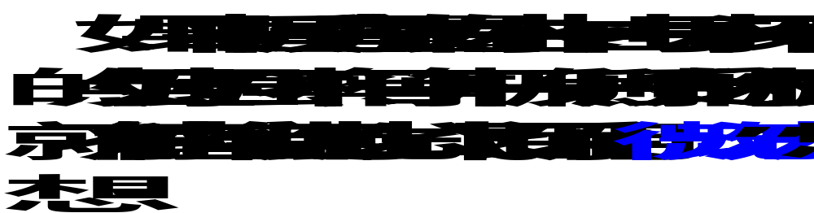
二、水压力

Slide 10

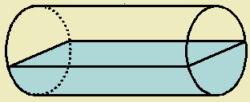


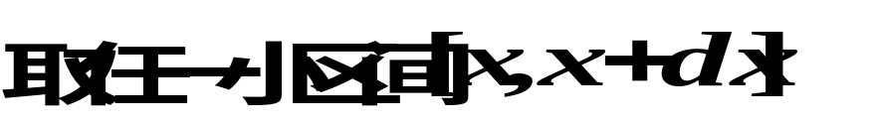
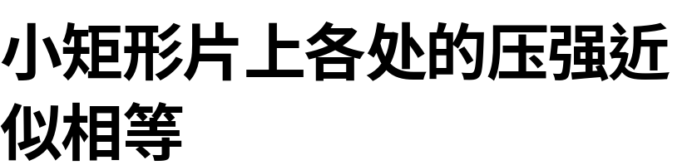


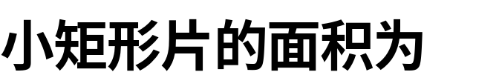

解
在端面建立坐标系如图

Slide 11
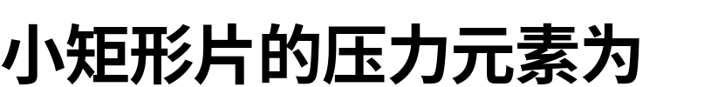
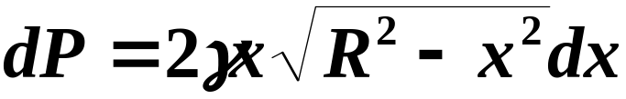
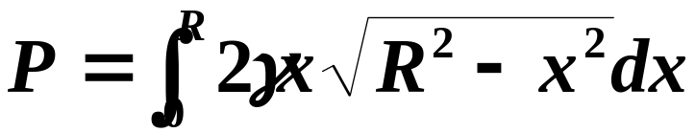
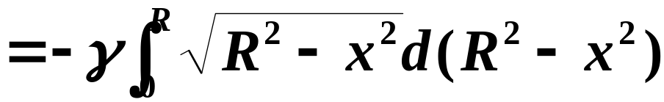
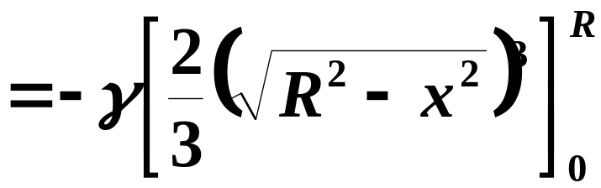
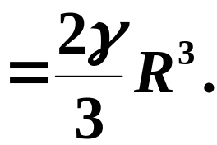

Slide 12
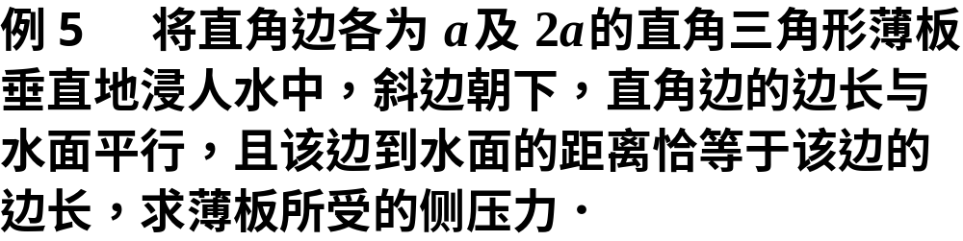

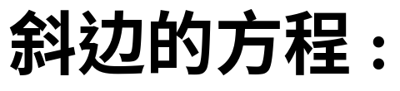
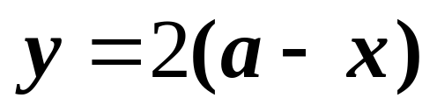

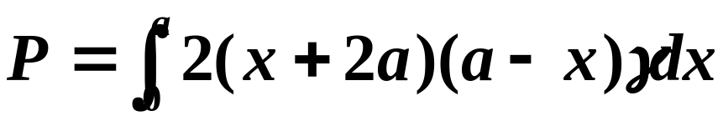
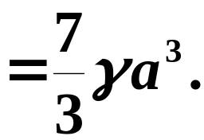
解
建立坐标系如图
面积微元

Slide 13
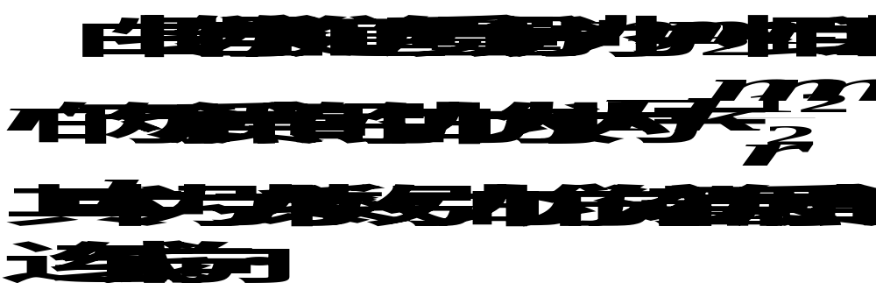
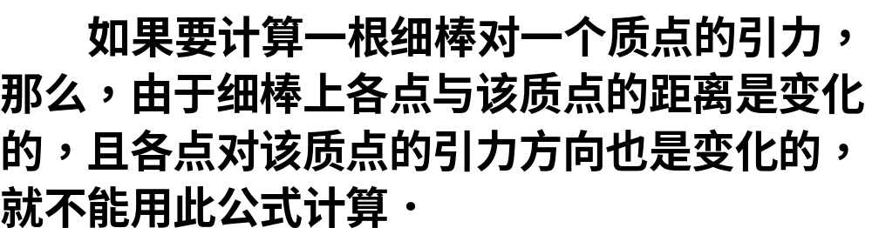
三、引力

Slide 14
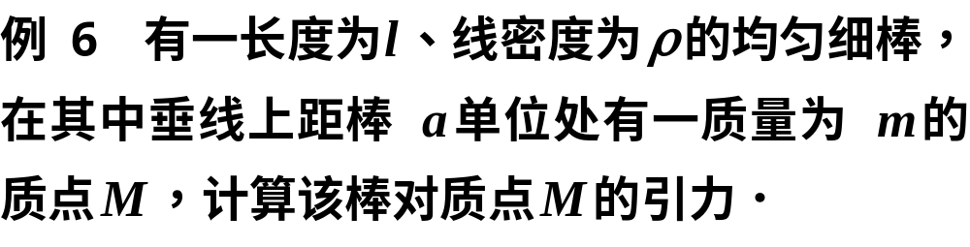

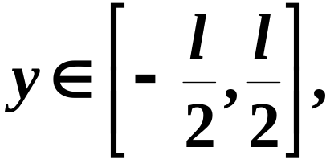

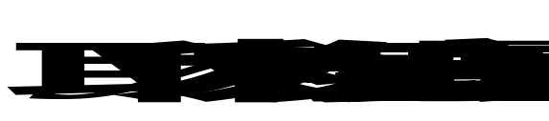
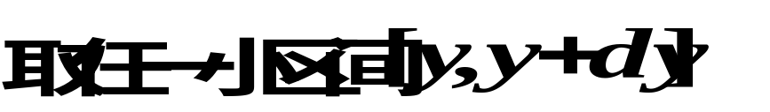



解
建立坐标系如图
将典型小段近似看成质点
小段的质量为

Slide 15
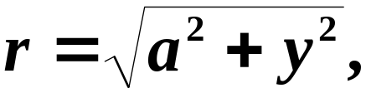





小段与质点的距离为
引力
水平方向的分力元素
由对称性知，引力在铅直方向分力为

Slide 16
四、小结
利用“微元法”思想求变力作功、水压力和引力等物理问题．
（注意熟悉相关的物理知识）

Slide 17
练习与思考题
1、一球完全浸没水中，问该球面所受的总压力与球浸没的深度有无关系？它所受的总压力与它在水中受到的浮力有何关系？
解答： 该球面所受的总压力方向向上（下半球面所受的压力大于上半球面），其值为该球排开水的重量，即球的体积，也就是它在水中受到的浮力．因此该球面所受的总压力与球浸没的深度无关．

Slide 18
















2、设有半径为 R 的半球形容器如图.求
将满池水全部
抽出所做的功
解
为将全部水提到池沿高度所需的功.
对应于
薄层所需的功元素
故所求功为
微元体积:
微元的重力 :

Slide 19











3、一等腰梯形闸门垂直立在水中，
它的两条底边长
各为6 m和2 m.较长的底边与水面平齐,其高为10 m。
试计算闸门一侧所受的水压力。
0
B（0，3）
解：取坐标系如图，
采用元素法
1、取水深
为积分变量。
2、在
内任取
在此区间上相应的一小条闸门面积
A(10,1)
小条闸门一侧所受的水压力（压力元素）
3、则所求的水压力
要计算这个积分，就要找出
之间的依赖关系

Slide 20







因为
正好是直线AB上点的坐标，通过建立直线
AB的方程，找出
之间的关系。
利用直线的两点式求得：
则闸门一侧所受的水压力为：
0
B（0，3）
（千克力）
A(10,1)

Slide 21




4、为清除井底污泥, 用缆绳将抓斗放入井底,
抓起污
泥后提出井口,
已知井深30 m ,
抓斗自重400N ,
缆绳每
米重50N ,
抓斗抓起的污泥重2000N ,
提升速度为3m /s ,
在提升过程中污泥
以20N /s 的速度从抓斗缝隙中漏掉,
现将抓起污泥的抓斗提升到井口,
问
克服重力需作多少焦耳( J ) 功?
(99考研)
提示: 作 x 轴如图.
将抓起污泥的抓斗由
x 提升 dx 所作的功为

Slide 22









井深 30 m, 抓斗自重 400 N, 缆绳每米重50N,
抓斗抓起的污泥重 2000N, 提升速度为3m∕s,
污泥以 20N∕s 的速度从抓斗缝隙中漏掉
克服抓斗自重:
克服缆绳重:
抓斗升至 x 处所需时间 :
提升抓斗中的污泥:

